Slide 1
L’accouchement dans l’eau et les lacérations périnéales: Piscine ou pas
Béatrice Bichara
UMF Aurores Boréales
Université de Montréal

Slide 2
Conflits d’intérêt
Aucun☺

Slide 3
Plan
P
Mise en contexte
Objectif/PICO
Méthodologie
Résultats
Discussion
Conclusion
Références

Slide 4
Mise en contexte
L’accouchement est un acte physiologique qui a été médicalisé
Perte de contrôle maternelle + contexte hospitalier associés à un état accru de stress chez la parturiente et prolonge la durée du travail en inhibant la sécrétion d’oxytocin
Bénéfices d’un accouchement dans l’eau ont été validés par des études de haute qualité
meilleure analgésie sans ES, réduction du recours à l’épidurale et opiacés, durée du travail raccourcie, meilleure expérience maternelle
Les risques d’un accouchement dans l’eau demeurent plus obscurs
Les médecins de familles qui offrent des soins obstétricaux peuvent offrir des accouchements dans l’eau, notamment au CH La Sarre en Abitibi
Aucune ligne directrice ou position officielle on sur l’accouchement dans l’eau au Québec ou émis par la SOGC

Slide 5
OBJECTIF
Est-ce que l’immersion dans l’eau lors de l’accouchement est associé à un risque plus élevé de déchirures périnéales chez la parturiente?
P | Parturiente Grossesse monofoetale à bas risque 3e trimestre
I | Immersion dans l’eau lors de l’accouchement
C | Accouchement conventionnel (hors-eau)
O | Déchirures périnéales
Notes:
Clarifier inclusion

Slide 6
Méthodologie
Revue de littérature à partir de la base de données PubMed.
Mots clés MESH ("natural childbirth"[MeSH Terms] OR waterbirth [Text Word] OR immersion [Text Word]) AND "Perineum/injuries"[Mesh])
Limites : articles publiés au cours des 10 années antérieures
l’identification de 15 articles. 5 articles ont été retenus pour l’analyse.

Slide 7
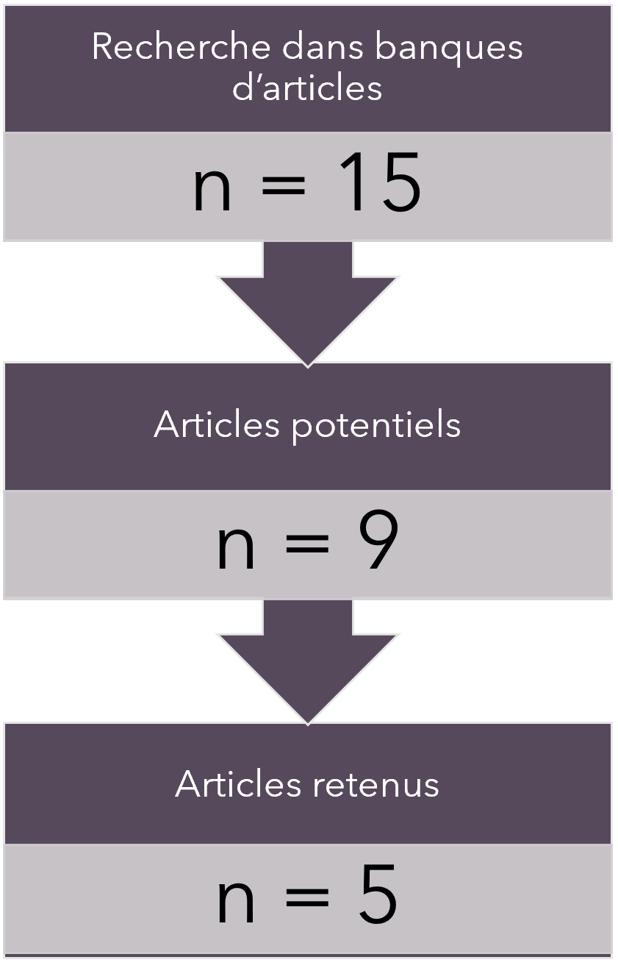
Articles non- pertinents au sujet -exclus
Études faites en Amérique du Nord et en Europe retenues

Slide 8
Résultats
Étude (auteur, date, pays) | Type de devis | Taille d’échantillon | Valeur P/ Statistiquement significatif | Résultat
Ulfsdottir et al. 2017 Suede | Étude de Cohorte Rétrospective | 612 | 0.01 | L’ AE est associé avec un risque moins élevé de lacerations du 2e degré [adjusted odds ratio (aOR) 0.6, 95% confidence interval (CI) 0.4–0.9]).
Aughey et al. 2021 Angleterre | Étude de Cohorte Rétrospective | 46 088 | - | Pas incidence accrue de lacerations du 3e et 4e degré suite à un accouchement dans l’eau
Bailey et al. 2020 États-Unis | Étude de Cohorte Rétrospective | 2422 | - | Les parturientes dans le group d’ AE étaient moins susceptibles d’être atteintes d’une lacération du 1e ou 2e degré

Slide 9
Étude (auteur, date, pays) | Type de devis | Taille d’échantillon | Valeur P/ Statistiquement significatif | Résultat
Hodgeson et al. BC, Canada 2020 | Étude de Cohorte Rétrospective | 25 798 | 0.21 Non | Pas de différence significative entre les groupes (accouchement conventionnel versus dans l’eau) pour le degré de lacération.
Burns et al. Angleterre 2022 | Méta-analyse et revue systématique | 36 études | Significatif | Plus grande probabilité d’un périné intact avec l’immersion dans l’eau L’AE n’augmente pas la probabilité d’une laceration du 3e ou 4e degré

Slide 10
Étude (auteur, date, pays) | Type de devis | Taille d’échantillon | Valeur P/ Statistiquement significatif | Résultat
Hodgeson et al. BC, Canada 2020 | Étude de Cohorte Rétrospective | 25 798 | 0.21 Non | Pas de différence significative entre les groupes (accouchement conventionnel versus dans l’eau) pour le degré de lacération.
Burns et al. Angleterre 2022 | Méta-analyse et revue systématique | 36 études | Significatif p<0.001 p<0.001 | Plus grande probabilité d’un périné intact avec l’immersion dans l’eau lors de l’accouchement L’AE n’augmente pas la probabilité d’une laceration du 3e ou 4e degré

Slide 11
Discussion
À date – pas d’essais randomisés sur les accouchement dans l’eau.
Problématique de mener un ECR en travail obstétrique – difficile de trouver des volontaires à être randomisée.
Taille de l’échantillon requise et la nature d’une telle intervention présentent aussi une problématique.
De plus, une telle étude dépendrait grandement sur la disponibilité de ressources et le niveau de compétence et d’expérience de l’équipe de soins en accouchement par immersion dans l’eau.

Slide 12
Faiblesses
Les études de cohorte rétrospective en question ne discutent pas de la protection du périnée (ou ‘hands on’ vs ‘hands off’) lors de lors de l’accouchement – une importante variable confondante.
Pas de mention si la parturiente est sortie de l’eau lors de l’accouchement (2e vs 3e stade)
Tailles d’échantillon – petits

Slide 13
Conclusion
L’immersion dans l’eau lors de l’accouchement n’est pas associée à un risque plus élevé de lacérations périnéales chez la parturiente
Niveau III (4 études rétrospectives) + 1 méta-analyse
Afin de permettre aux parturientes de prendre une décision éclairée et d’etre informées sur les risques potentiels d’un accouchement dans l’eau, il faudra des études de plus grande qualité

Slide 14
Bibliographie
Aughey H, Jardine J, Moitt N, Fearon K, Hawdon J, Pasupathy D, Urganci I; NMPA Project Team; Harris T. Waterbirth: a national retrospective cohort study of factors associated with its use among women in England. BMC Pregnancy Childbirth. 2021 Mar 26;21(1):256. doi: 10.1186/s12884-021-03724-6. Erratum in: BMC Pregnancy Childbirth. 2021 May 19;21(1):388. PMID: 33771115; PMCID: PMC8004456.
Bailey JM, Zielinski RE, Emeis CL, Kane Low L. A retrospective comparison of waterbirth outcomes in two United States hospital settings. Birth. 2020 Mar;47(1):98-104. doi: 10.1111/birt.12473. Epub 2019 Dec 9. PMID: 31820494.
Cluett ER, Burns E, Cuthbert A. Immersion in water during labour and birth.
Cochrane Database Syst Rev. 2018 May 16;5(5):CD000111. doi:
10.1002/14651858.CD000111.pub4. PMID: 29768662; PMCID: PMC6494420.
Ulfsdottir H, Saltvedt S, Georgsson S. Waterbirth in Sweden - a comparative study. Acta Obstet Gynecol Scand. 2018 Mar;97(3):341-348. doi: 10.1111/aogs.13286. Epub 2018 Jan 17. PMID: 29288489.

